Slide 1
BOTEZUL ȘI UMPLEREA CU DUH SFÂNT
Studiul 5 pentru 4 februarie 2017

Slide 2
“Hoţul nu vine decât să fure, să junghie şi să prăpădească. Eu am venit ca oile să aibă viaţă, şi s-o aibă din belşug.” (Ioan 10:10)

Slide 3
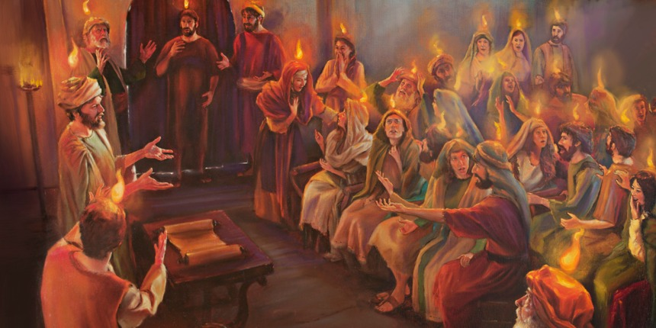
Noul Testament ne vorbește despre Duhul Sfânt și despre cum acesta se revarsă peste credincioși. Care sunt condițiile pentru ca aceasta să se întâmple și în viața noastră? Care sunt rezultatele?
Botezul cu Duh Sfânt
Umplerea cu Duhul Sfânt
Rezultate
Condiții

Slide 4
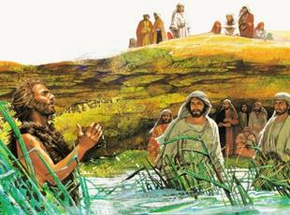
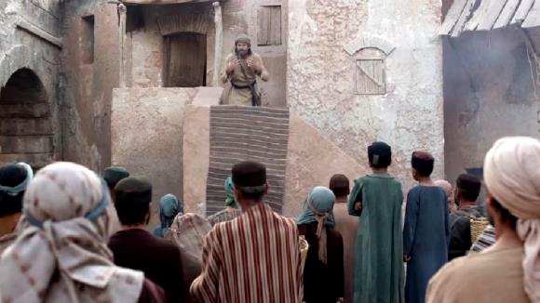
BOTEZUL CU DUH SFÂNT
“Cât despre mine, eu vă botez cu apă, spre pocăinţă; dar Celce vine după mine, este mai puternic decât mine, şi eu nu sunt vrednic să-I duc încălţămintele. El vă va boteza cu Duhul Sfânt şi cu foc.” (Matei 3:11)
Botezul lui Ioan (cu apă) și cel al lui Isus (cu Duh și foc) sunt complementare. În general, botezul cu apă (pentru pocăință) este precedat de cel cu Duh. Dar în alte ocazii ordinea se poate inversa.
Fapte 2:38. Cincizecime.
“Pocăiți-vă”.
“şi fiecare din voi să fie botezat în Numele lui Isus Hristos, spre iertarea păcatelor voastre”.
“apoi veți primi darul Duhului Sfânt”.
Fapte 10:43-48. Casa lui Corneliu.
“oricine crede în El, capătă, prin Numele Lui, iertarea păcatelor”.
“S-a pogorît Duhul Sfînt peste toţi ”.
“Şi a poruncit să fie botezaţi în Numele Domnului Isus Hristos.”.

Slide 5
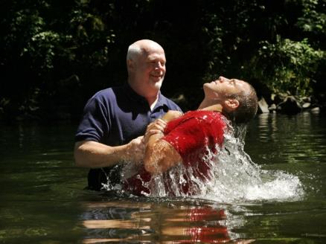
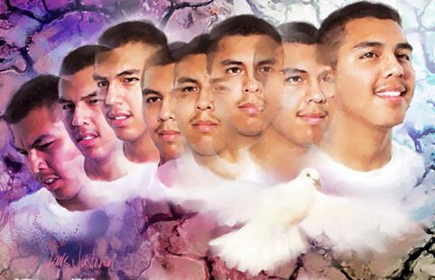
BOTEZUL CU DUHUL SFÂNT
“Cât despre mine, eu vă botez cu apă, spre pocăinţă; dar Celce vine după mine, este mai puternic decât mine, şi eu nu sunt vrednic să-I duc încălţămintele. El vă va boteza cu Duhul Sfânt şi cu foc.” (Matei 3:11)
A primi Duhul Sfânt și a fi botezat merg mână în mână. Semnalează nașterea noastră din nou. La botez, suntem identificați cu Hristos și Isus ne dă Duhul Sfânt pentru a putea trăi în puterea sa și a proclama vestea cea bună.
Pe de altă parte, botezul cu Duhul este o experiență ce îi unește pe credincioși: “Noi toţi, în adevăr, am fost botezaţi de un singur Duh” (1 Corinteni 12:13).
Apa nu schimbă pe nimeni, este doar un simbol extern al unui pact personal cu Dumnezeu. Duhul Sfânt, din contră, chiar ne transformă viața. Cum a transformat Duhul Sfânt viața noastră?

Slide 6
UMPLEREA CU DUHUL SFÂNT
“În timp ce ucenicii erau plini de bucurie şi de Duhul Sfânt.” (Fapte 13:52)
Botezul cu Duhul trebuie să fie o experiență continuă în viața noastră. În fiecare zi trebuie să ne umplem cu Duhul Sfânt, predând voia noastră lui Dumnezeu și lăsându-ne conduși de El.
Noul Testament include multe exemple de oameni care au fost plini de Duhul Sfânt în mod obișnuit și în momente specifice din viața lor.
Elisabeta (Luca 1:41)
Zaharia (Luca 1:67)
Petru (Fapte 4:8)
Barnaba (Fapte 11:24)
Pavel (Fapte 13:9)
Ștefan (Fapte 6:5; 7:55)
Duhul Sfânt ne va umple zi de zi dacă ne predăm umili voinței Sale, permiţându-i să posede fiecare aspect al vieții noastre.

Slide 7
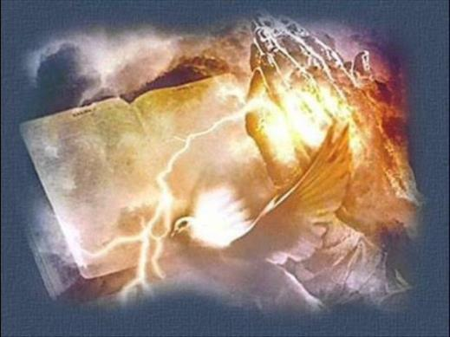
CONDIȚII
Ce condiții trebuie să îndeplinim pentru a primi botezul cu Duhul Sfânt?
Pocăință (Fapte2:37-38)
Credință (Galateni 3:14)
Stăruință (Luca 11:8-10, 13)
Ascultare (Fapte 5:32)
Abandonarea oricărei necurății (Iuda18-21)
1
2
3
4
5
1
A simți părere de rău pentru păcat și o dorință de schimbare completă a inimii și a minții.
A crede în făgăduință și a se încrede în Dumnezeu.
A ne ruga cu stăruință ne aduce la Dumnezeu și ne pregătește pentru a-I primi binecuvântările.
A ne exprima credința urmând voia lui Dumnezeu.
A abandona complet păcatul.
2
3
4
5

Slide 8
REZULTATE
“Căci Dumnezeu este Acela care lucrează în voi, şi vă dă, după plăcerea Lui, şi voinţa şi înfăptuirea.” (Filipeni 2:13)
PERSOANA EGOCENTRICĂ | PERSOANA STĂPÂNITĂ DE DUHUL SFÂNT
Are dorințe care nu sunt pe placul lui Dumnezeu. | Tânjește după lucrurile spirituale și după cele care Îi plac lui Dumnezeu.
Este stăpânită de pofte păcătoase. | Este stăpânită de Duhul Sfânt.
Își întrebuințează greșit libertatea și este înrobită de păcat. | Este eliberată din robia păcatului și este chemată la libertatea în Hristos.
Nu ascultă de voința lui Dumnezeu. | Ascultă de voia lui Dumnezeu.
Este îngăduitoare cu sine. | Se sacrifică pe sine.
Păcătuiește. | Trăiește în neprihănire.
Nu-și recunoaște nevoia după iertare și se laudă cu sine. | Își recunoaște nevoia după iertare și Îl laudă pe Isus pentru ce a făcut în viața sa.
Când, cu ajutorul lui Dumnezeu, îndeplinim cele necesare pentru a fi umpluți cu Duhul Sfânt, viața noastră este, inevitabil, transformată de El.

Slide 9
REZULTATE
“Căci Dumnezeu este Acela care lucrează în voi, şi vă dă, după plăcerea Lui, şi voinţa şi înfăptuirea.” (Filipeni 2:13)
Prin noi înșine nu putem trece de la a ne bucura de păcat la a ne bucura de sfințenie. Gusturile și dorințele noastre trebuie să fie schimbare.
Dumnezeu este Cel care ne ajută să îndeplinim condițiile pentru a primi Duhul Sfânt și tot Dumnezeu este Cel care produce în noi rezultatele unei vieți transformate.
Dar niciodată nu va realiza această lucrare fără cooperarea noastră și o continuă predare a voinței noastre – voinței Lui.

Slide 10
„Duhul luminează întunericul nostru, risipește neștiinţa noastră și ne ajută în nenumăratele noastre nevoi. Dar cugetul trebuie să fie în permanenţă dornic să-L urmeze pe Dumnezeu. Dacă îngăduim ca iubirea de lume să intre în el, dacă nu avem dorinţa de a ne ruga și de a vorbi cu Acela care este izvorul tăriei și al înţelepciunii, Duhul nu poate locui în noi. …
Religia lui Hristos înseamnă mai mult decât iertarea păcatului; înseamnă că păcatul este luat, iar golul este umplut de Duhul Sfânt. Înseamnă că mintea este iluminată divin, că inima este golită de eu și umplută de prezența lui Hristos. Când această lucrare este înfăptuită de membrii bisericii, biserica va fi o biserică vie și activă.”
E.G.W. (Înalta noastră chemare, 28 mai)

